Slide 1



Pesquisa de Expectativas sobre Infraestrutura de Transportes
Competitividade
CGI WEF 2019
https://canaldoservidor.infraestrutura.gov.br/images/2019_canal_servidor/4/Caderno-Estrategia-Minfra-VsFinal_1.pdf

Slide 2
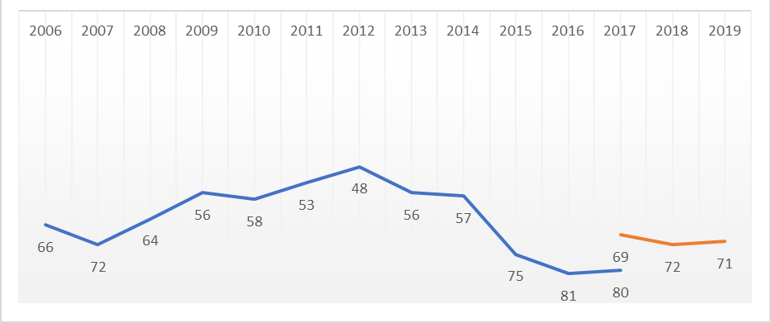
Posição do Brasil no Ranking Global de 2006 a 2019
Fonte: Apresentação FUNDAÇÃO DOM CABRAL no 1º Seminário de Competitividade
http://reports.weforum.org/global-competitiveness-report-2019/economy-profiles/#economy=BRA

Slide 3
Resultados do Brasil em 2019 sobre cada Modal de Transporte
http://reports.weforum.org/global-competitiveness-report-2019/economy-profiles/#economy=BRA

Slide 4
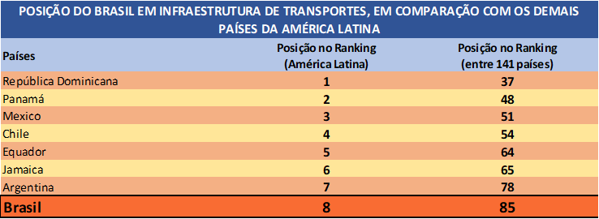
A Infraestrutura de Transportes do Brasil em comparação com os demais Países da América Latina (dados de 2019)

Slide 5
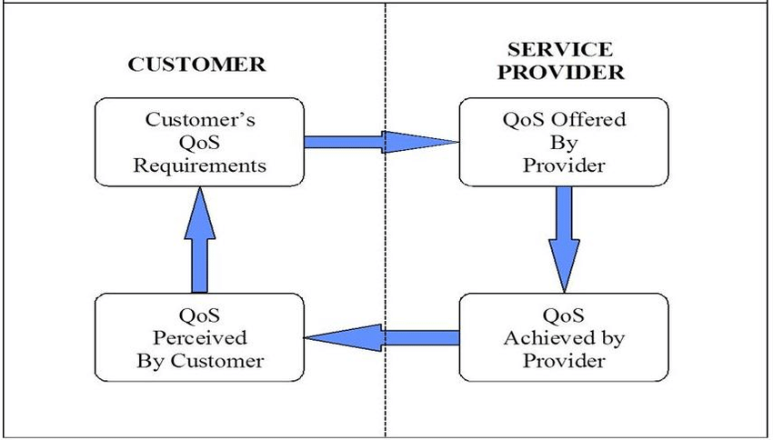
Pontos de Vista sobre a Qualidade de um Serviço

Slide 6
Pontos de Vista sobre a Qualidade de um Serviço

Slide 7
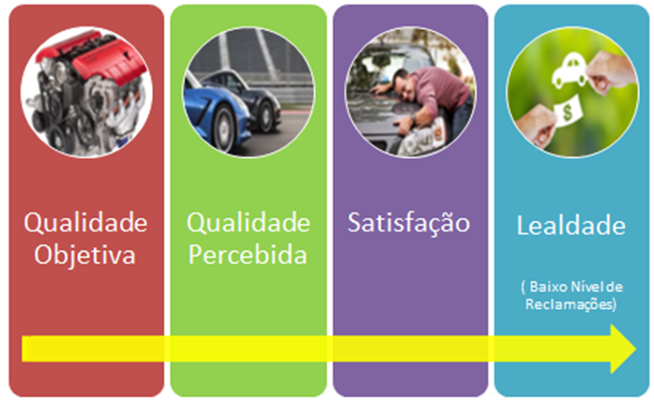
Sequência Causal na Prestação dos Serviços.
Cada construto/dimensão tem seus diferentes atributos que pode ser mensurados

Slide 8

Atributos de Eficiência e Qualidade dos Modos de Transportes (Pesquisa de Percepção)
Qualidade das Rodovias
Extensão
Condição
Eficiência dos Serviços
Frequência
Preço
Pontualidade
Velocidade
Fonte: Fórum Econômico Mundial

Slide 9
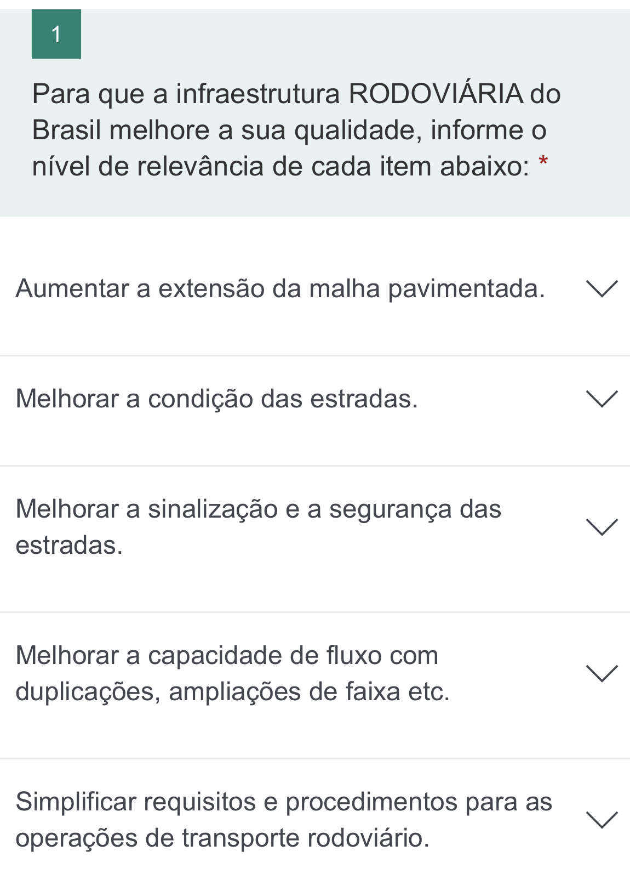
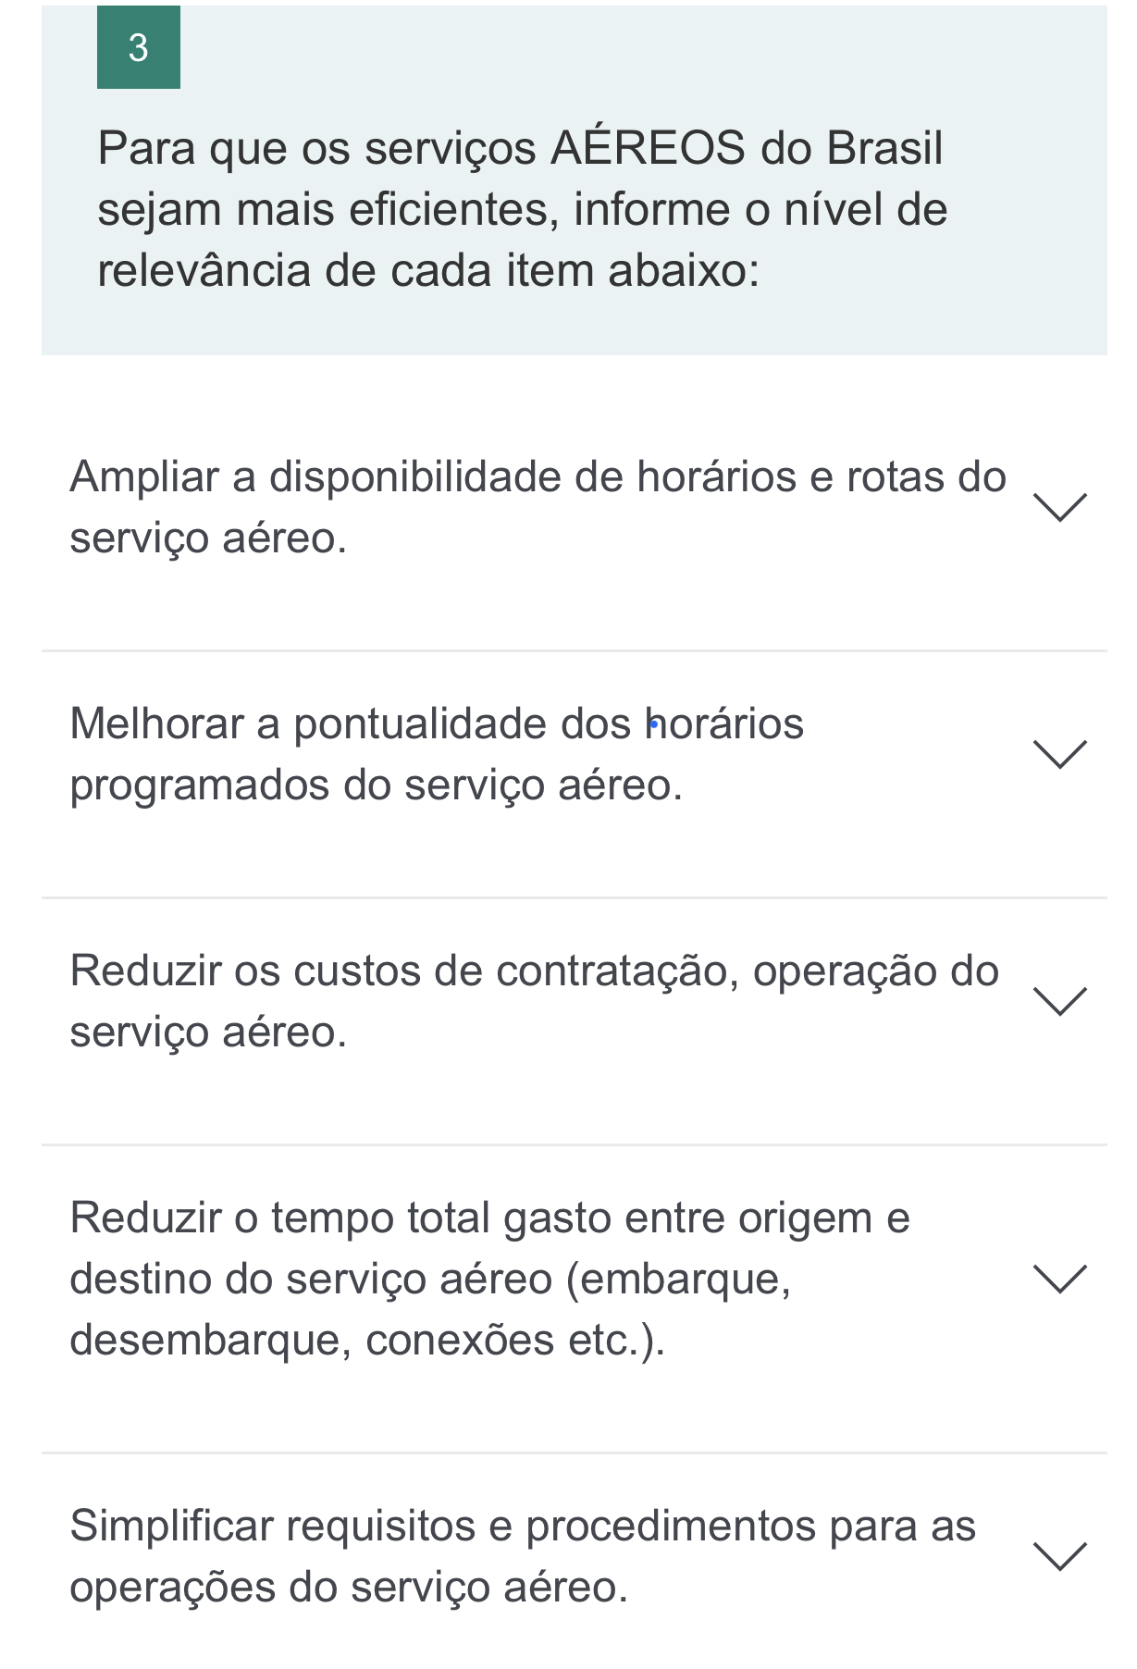
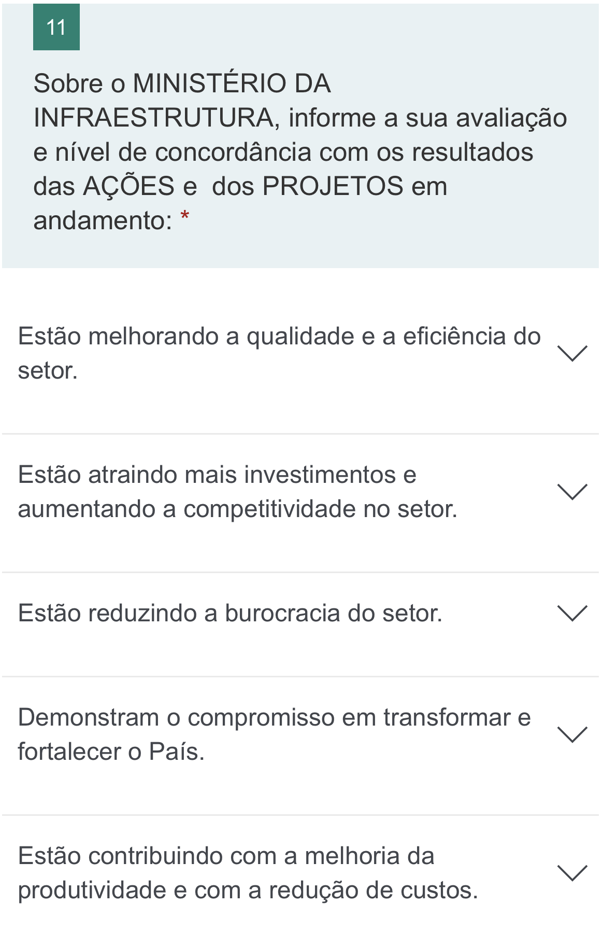
A Pesquisa de Expectativas sobre Infraestrutura de Transportes

Slide 10
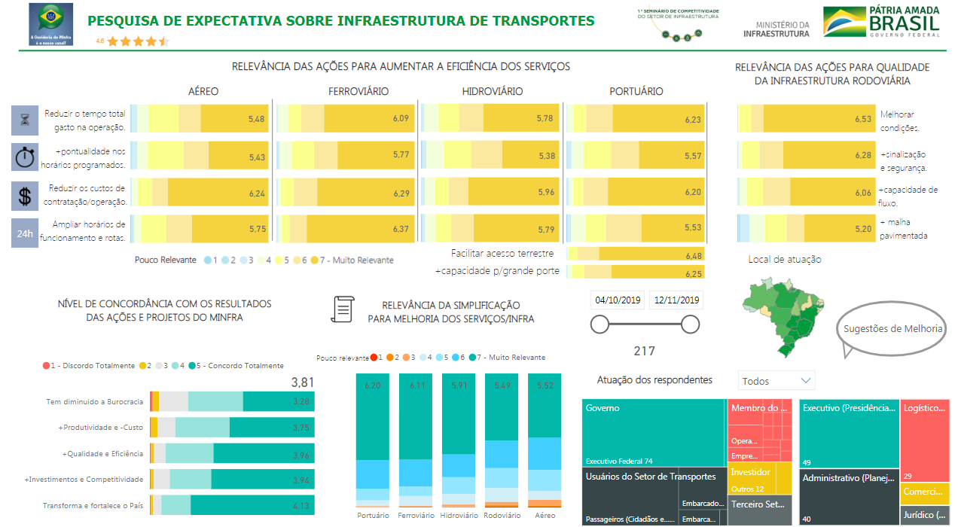

Slide 11
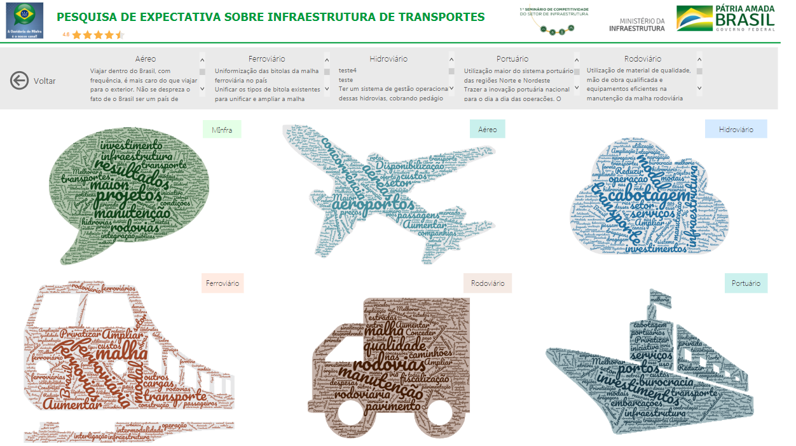

Slide 12

Pesquisa de Expectativas sobre Infraestrutura de Transportes
Por favor, acesse o formulário através do QrCode abaixo, ou pelo link https://bit.ly/35d9qyR e contribua com suas expectativas e avaliações.
Os resultados estão sendo disponibilizados, em tempo real, em
https://www.infraestrutura.gov.br/ouvidoria.html,

Slide 13

OUVIDORIA DO MINFRA
Atendimento
  Unificação dos canais e atendimento da Ouv.
  Campanha de divulgação (Cards, banners, vídeos e redes sociais)
  Projeto Atendimento Inteligente
  Paineis de Monitoramento em BI (MInfra, CTO, WhatsApp)
Avaliação
  Whatsapp (Fala Caminhoneiro / Painel Bi)
  Pesquisa de Expectativas sobre Infraestrutura
  Projeto de Pesquisa de Satisfação dos Serviços Prestados
  Projeto de Pesquisa de Satisfação dos Serviços de Infraestrutura

Slide 14
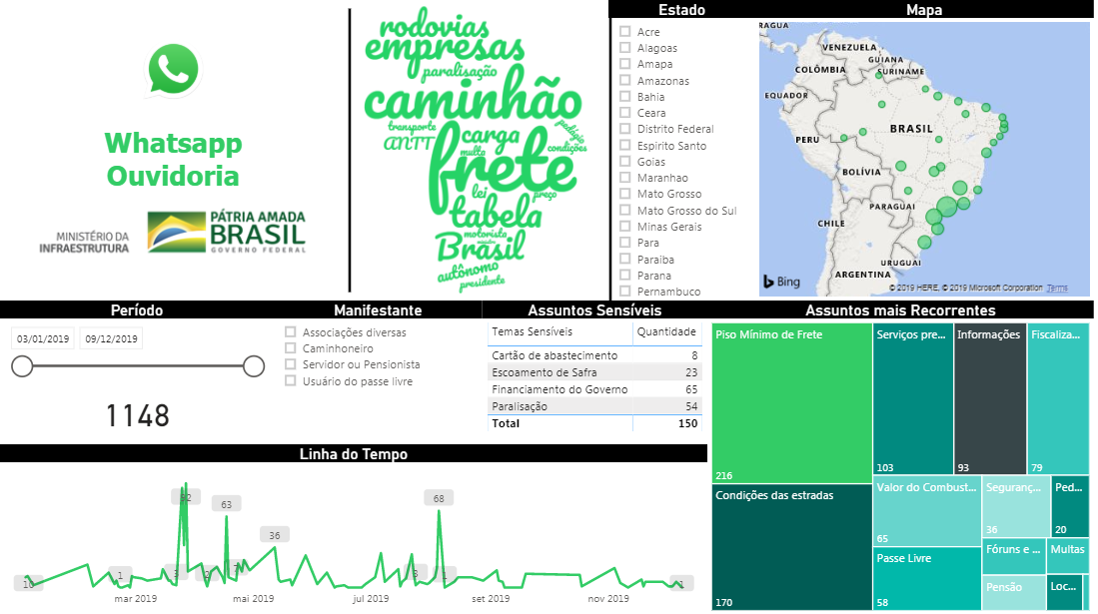
PAINÉIS DE MONITORAMENTO

Slide 15


obrigado
Carlos Vinícius Brito Reis
Ouvidor do Ministério da Infraestrutura
carlos.reis@infraestrutura.gov.br
(61) 2029-7835

